Slide 1

信息管理
Week 1
安徽大学管理学院
谢笑

Slide 2
联系方式：
QQ/微信: 429228948
E-mail：429228948@qq.com
课程群：

Slide 3
课程介绍


Slide 4
课程内容
第一部分：组织、管理和网络化企业
1
当今全球商业中的信息系统（第1周）
2
全球电子商务与合作（第3周）
3
信息系统、组织与战略（第4周）
4
信息系统中的商业伦理和社会问题（第5周）

Slide 5
课程内容
第二部分：信息技术基础设施
5
IT基础设施与新兴技术（第6周）
6
商务智能基础：数据库与信息管理（第7周）
7
通信、互联网和无线技术（第8周）
8
信息系统安全（第10周）

Slide 6
课程内容
第三部分：数字化时代的关键系统应用
9
实现运营优化和客户亲密：企业应用（第11周）
10
电子商务：数据化市场、数字化产品（第12周）
11
管理知识与人工智能（ ）
×
12
增强决策能力（第13周）

Slide 7
课程内容
第四部分：建设和管理系统
13
建设信息系统（第14周）
14
管理项目（ ）
×
15
管理全球项目（ ）
×

Slide 8
参阅书籍
Management Information Systems: Managing the Digital Firm. Laudon & Laudon, Edition 17e, Pearson Prentice-Hall.
管理信息系统（原书第15版），机械工业出版社，美 肯尼斯C·劳顿 简P·劳顿著，黄丽华 俞东慧 译。ISBN：978-7-111-60835-6
（主要教材，除此之外还会参考一些其他教材或者案例内容补充）

Slide 9
评估
考核内容 | 占总分的% | 评估时间
考勤 | 10 | 每节课
平时作业 | 40 | 约8-10次
期中考试 | 25 | 约第13周
期末考试 | 25 | 约18周后
*平时作业计分标准：准时提交2分；能准确理解和阐述观点3分，共5分。
*作业文档的命名：姓名拼音_WEEK1_Assignment
*参与讨论，每次课+1。

Slide 10
关于课程的一些说明
课程中会安排一些小组讨论，欢迎大家积极参与。
如果大家有与本章相关的资料，请参与并分享。
如果你有任何想要在学期中与大家探讨的话题，可与我沟通。
Ralph教授会在课程中期某个时间来亲自授课，课堂教学过程中可能会使用Zoom和Kahoot游戏平台。你可以在电脑上点击链接输入PIN码参与https://kahoot.it/，或者在手机上下载应用程序。

Slide 11

主观题
10分
你将来想从事的理想职业？
正常使用主观题需2.0以上版本雨课堂
作答

Slide 12
主观题
10分
当提及“信息管理”时，你第一个想到的相关的职业是？
正常使用主观题需2.0以上版本雨课堂
作答

Slide 13
投票
最多可选5项
为什么要学习信息管理？
A
想要了解一些信息管理的相关知识
B
想要为将来的职业生涯奠定基础
C
学校要求的，必须得上。。。
D
不知道。。。
E
其他
提交

Slide 14
信息管理的普遍性
各种规模的组织：
大型组织<---->小型组织
组织的各种领域：
制造、营销、人力资源、会计、信息系统等
各种类型的组织：
营利性<---->非营利性
所有的组织层级：
基层<---->高层
从个人到组织到国家、社会

Slide 15
当今全球商业中的信息系统
1

Slide 16
Week 1 - Learning Objectives 第一周：学习目标
How are information systems transforming business, and why are they so essential for running and managing a business today?信息系统是如何改变商业的，为什么它们对今天的商业运作和管理如此重要?
What is an information system? How does it work? What are its management, organization, and technology components? Why are complementary assets essential for ensuring that information systems provide genuine value for organizations?什么是信息系统?它是如何工作的?它的管理、组织和技术要素是什么?为什么互补资产对于确保信息系统为组织提供真正的价值至关重要?
Behavorial vs. Technical Approach to Understanding Information Systems.学会用行为方法和技术方法来理解信息系统。
Why Should Information Management Important to me?为什么信息管理对我很重要?

Slide 17
Definition Clarity - IS vs IT 信息系统与信息技术概念辨析
Information systems (IS) and information technology (IT) are often considered synonymous. In reality, information technology is a subset of information systems. The perception that these terms can be used interchangeably can cause confusion. Although both these fields deal with computers, they have distinct characteristics and specific career paths that require different education and training. One of the reasons people may not distinguish between IS and IT is that they assume all information systems are computer-based systems.
信息系统(IS)和信息技术(IT)通常被认为是同义词。 在现实中,信息技术是信息系统的子集。 这些术语可以互换使用的看法可能会导致混乱。 虽然这两个领域都与计算机有关，但它们都有鲜明的特点和特定的职业道路，需要不同的教育和培训。 人们不区分IS和IT的原因之一是他们假设所有信息系统都是基于计算机的系统。

Slide 18
Information Systems (IS) 信息系统
An umbrella term for the systems, people, and processes designed to create, store, manipulate, distribute and disseminate information. The field of information systems bridges business and computer science.用于创建、存储、操作、分发和传播信息的系统、人员和过程的总称。信息系统是商业和计算机科学的桥梁。
An information system, however, can be as simple as a pencil and a piece of paper. Separate, the objects are just tools. Used together, they create a system for recording information.然而，一个信息系统可以像一支铅笔和一张纸一样简单。分开来看，笔和纸只是工具。但是当它们一起使用，就形成了一个记录信息的系统。

Slide 19
Information Systems (IS) 信息系统
例子:
Management Information Systems (MIS), which use information such as a database to improve performance, create reports and make decisions.
管理信息系统(MIS)使用信息如数据库等来提高性能，创建报告并做出决定。
Decision Support Systems (DSS) use databases and commercial decision support to prepare business packages such as forecasting, linear programming and decision trees.
决策支持系统(DSS)使用数据库和商业决策支持来准备业务包，如预测、线性规划和决策树。

Slide 20
Information Technology (IT) 信息技术
Information Technology falls under the IS umbrella but deals with the technology involved in the systems themselves.信息技术属于IS，但涉及系统本身的技术。
Defined as the study, design, implementation, support or management of computer-based information systems.被定义为指研究、设计、实施、支持或管理以计算机为基础的信息系统。
Typically includes hardware, software, databases, and networks. Information technology often governs the acquisition, processing, storage, and dissemination of digitized information, or data, generated through the disciplines of computing and telecommunications. 通常包括硬件、软件、数据库和网络。信息技术通常控制着通过计算和电信学科产生的数字化信息或数据的获取、处理、存储和传播。
Information technology focuses on managing technology and improving its utilization to advance the overall business goals.信息技术侧重于管理技术和提高其利用率，以推进整体业务目标。

Slide 21
信息系统如何改变商业，为何它们在当今业务运营和管理中如此重要
1.1

Slide 22
1.1.1 How Information Systems Are Transforming Business 信息系统如何改变商业
Global spending on information technology (IT) and IT services: nearly $3.8 trillion in 2019; $160 billion spent on management consulting and services全球在信息技术(IT)和信息服务上的支出:2019年近3.8万亿美元;花费了1600亿美元在管理咨询及服务行业
Organizational, management, and cultural changes are often required for firms to derive full business value from IT investments. 组织、管理和文化的变化：通常要求公司从IT投资中获得全部业务价值。

Slide 23
图1-1 信息技术投资

Slide 24
Capital Investments in IT IT中的资本投资
Companies invest almost 50% of their budget (see previous slide) on IT. 公司几乎将50%的预算(见前一张幻灯片)投入到IT上。
How can a firm logically and confidently optimize their investment in IT to achieve a strategic edge in the industry?企业如何合理而自信地优化其在IT方面的投资，从而在行业中获得战略优势？
Why are some firms excellent at achieving a strategic edge with information systems, and some firms do not?为什么有些公司擅长通过信息系统实现战略优势，而有些公司不擅长?

Slide 25
Capital Investments in IT IT中的资本投资
Investments are in IT – Strategic Edge comes from IS. Not all investments in IT work out or have strategic value. Some are just needed to stay in business, to comply with government reporting requirements, and to satisfy the needs of customers and vendors (often raising costs and depressing profits for periods of time). Therefore, not all IT investments lead to strategic advantages. Most IT investment is not intended to lead to strategic advantages.投资于信息技术，但是战略优势却来自于信息系统。并非所有在IT方面的投资都能奏效或具有战略价值。有些只是为了维持经营，遵守政府的报告要求，满足客户和供应商的需求(通常会在一段时间内提高成本，降低利润)。因此，并非所有的IT投资都能带来战略优势。大多数IT投资并不是为了获得战略优势。

Slide 26
Capital Investments in IT IT中的资本投资
Any measure of “success,” investment in IT must be accompanied by significant changes in business operations and processes and changes in management culture, attitudes, and behavior. Absent these changes, investment in IT can be a waste of precious investor resources. 任何“成功”的衡量标准，对IT的投资都必须伴随着业务操作和流程的重大变化，以及管理文化、态度和行为的变化。如果没有这些变化，投资IT可能会浪费宝贵的投资者资源。

Slide 27
1.1.2 What’s New in Management Information Systems 管理信息系统的新变化
1）IT Innovations 信息技术的创新
——Cloud computing, big data, Internet of Things云计算、大数据、物联网
——Mobile digital platform 移动数字平台
——AI and machine learning 人工智能和机器学习
——Use of social networks for business objectives 利用社交网络实现商业目标

Slide 28
1.1.2 What’s New in Management Information Systems 管理信息系统的新变化
2）New Business Models 新的商业/业务模式
——Online streaming and downloadable video在线流媒体和可下载的视频
▪Examples: Netflix, Apple TV Channels, Amazon
例如:Netflix、苹果电视频道(Apple TV Channels)、亚马逊(Amazon)，颠覆了付费视频发布甚至创造的方式。用户取消有线电视转向互联网娱乐。

Slide 29
1.1.2 What’s New in Management Information Systems 管理信息系统的新变化
3）E-commerce Expansion 电子商务扩张
——E-commerce worldwide expands to nearly $3.6 trillion in 2019
2019年全球电子商务规模将扩大至近3.6万亿美元
——Growth in social commerce spurred by growth of mobile platform
移动平台带动的社交商务增长
——Mobile retail e-commerce growing more than 20 percent a year, reaching almost $300 billion in 2020
移动零售电商的年增长率超过20%，到2020年将达到近3000亿美元

Slide 30
1.1.2 What’s New in Management Information Systems 管理信息系统的新变化
4）Management Changes 管理变革
——Managers becoming more mobile
经理的流动性更强，与员工之间的沟通交流更顺畅
——Managers use social networks, collaboration tools
管理者使用社交网络和协作工具，在线、实时获取信息做出及时、准确的决策。
——Business intelligence applications accelerate
商业智能应用加速发展，网络、微博、博客也成为公司协作、沟通和信息分享的重要工具

Slide 31
1.1.2 What’s New in Management Information Systems 管理信息系统的新变化
5）Firms and Organizations Change 公司和组织变革
——More collaborative, less emphasis on hierarchy and structure
更多的合作，少强调等级和结构
——Greater emphasis on competencies and skills
更加强调能力和技能
——Higher-speed/more accurate decision making based on data and analysis
基于数据的更快/更准确的决策和分析
——More willingness to interact with consumers (social media)更愿意与消费者互动(社交媒体)
——Better understanding of the importance of I T
更好地理解IT的重要性

Slide 32
1.1.3 Globalization Challenges and Opportunities: A Flattened World全球挑战和机遇：世界是平的
Internet and global communications have greatly changed how and where business is done 互联网和全球通信已经使如何以及在哪里开展业务发生了巨大的变化
——Drastic reduction of costs of operating and transacting
on global scale 在全球范围内大幅降低运营和交易成本
——Competition for jobs, markets, resources, ideas对工作、市场、资源、想法的竞争
——Growing interdependence of global economies全球经济相互依存不断加深
——Requires new understandings of skills, markets,
opportunities 需要对技能、市场、机遇的新理解

Slide 33
1.1.4 The Emerging Digital Firm 新兴的数字化企业
In a fully digital firm 在一个完全数字化的公司里:
——Significant business relationships are digitally enabled
and mediated 重要的业务关系以数字方式启用和调解
——Core business processes are accomplished through
digital networks 核心业务流程是通过数字网络
——Key corporate assets are managed digitally 关键企业资产数字化管理
Digital firms offer greater flexibility in organization and management数字化公司在组织和管理中提供了更大的灵活性：
——Time shifting时间转移（每周7天，每天24小时，而不是狭义的朝九晚五）
—— space shifting空间转移（在任一适合的办公场所）

Slide 34
1.1.5 Strategic Business Objectives of Information Systems 信息系统的战略业务目标
Growing interdependence between 日益相互依赖的增长:
——Ability to use information technology 具备运用信息技术的能力与其执行公司战略并实现公司目标的能力之间的关联越来越紧密。
——Ability to implement corporate strategies and achieve corporate goals 信息系统能做什么往往决定了企业在未来五年所能做的事情。

Slide 35
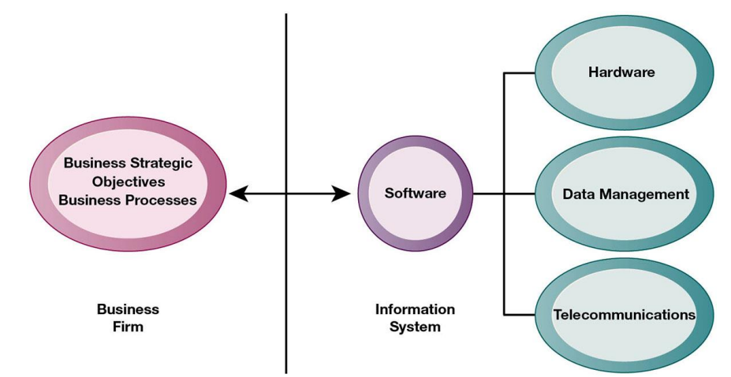
图1-2 组织和信息系统相互依存
硬件
硬件
企业战略目标业务流程
软件
数据管理
企业战略目标业务流程
软件
数据管理
商业组织
信息系统
通信
商业组织
信息系统
通信
在当今组织体系里，企业的信息系统和业务能力相互依存度日益增长。战略、制度和业务流程的变化越来越依赖于硬件、软件、数据管理和通信的改变。企业想做什么将取决于其信息系统允许它做什么。

Slide 36
1.1.5 Strategic Business Objectives of Information Systems 信息系统的战略业务目标
Firms invest heavily in information systems to achieve six strategic business objectives为了实现以下六个战略业务目标，企业在信息系统上投入了大量资金
1）Operational excellence 卓越运营
2）New products, services, and business models 新产品、新服务、新商业模式
3）Customer and supplier intimacy 与客户和供应商建立紧密的关系
4）Improved decision making 改善决策
5）Competitive advantage 竞争优势
6）Survival 永续经营

Slide 37
Operational excellence 卓越运营
Improved efficiency results in higher profits 提高效率带来更高的利润
Information systems and technologies help improve efficiency and productivity 信息系统和技术有助于改善效率和生产率

Slide 38
Operational excellence 卓越运营
Example: Walmart 例子:沃尔玛
—— Power of combining information systems and best
business practices to achieve operational efficiency—
and over $524 billion in sales in 2019 将信息系统和最佳商业实践相结合以实现运营效率的力量——2019年销售额超过5240亿美元。
——高效的零售链管理系统，将供应商与每一家沃尔玛零售店联系起来。只要客户产生购买行为，系统就会立即监测到并适时安排货品补充。
——Most efficient retail store in world as result of digital
links between suppliers and stores ——供应商和商店之间的联系构建，使得全球诸多零售商店更为高效。
沃尔玛—如何干翻全球实体零售_哔哩哔哩_bilibili https://www.bilibili.com/video/BV1z5t1zmEeq/?spm_id_from=333.337.search-card.all.click

Slide 39
New Products, Services, and Business Models 新产品、新服务、新商业模式
Information systems and technologies enable firms to create new products, services, and business models 信息系统和技术使企业能够创造新产品、新服务、新商业模式
Business model: how a company produces, delivers, and sells its products and services 商业模式: 一家公司如何生产、交付和销售其产品和服务
Example: Apple 例子:苹果
——Transformed old model of music distribution with iTunes 用iTunes改变旧的音乐发行模式
——Constant innovations—iPod, iPhone, iPad, etc. 不断创新——ipod、iPhone、iPad等

Slide 40
Customer and Supplier Intimacy 与客户和供应商建立紧密的关系
Customers who are served well become repeat customers who purchase more 得到良好服务的顾客会成为购买更多商品的回头客
Example: Mandarin Oriental Hotel
Uses IT to foster an intimate relationship with its customers, keeping track of preferences, etc. 文华东方酒店利用IT技术与顾客建立亲密关系，如追踪顾客的喜好等。

Slide 41
Customer and Supplier Intimacy 与客户和供应商建立紧密的关系
Close relationships with suppliers result in lower costs 与供应商保持紧密的关系可降低成本
Examples: Mandarin Oriental Hotel and JC Penney (in text)
JC Penney uses IT to enhance relationship with supplier in Hong Kong 彭尼百货公司使用IT技术加强与香港供应商的关系

Slide 42
Improved Decision Making 改善决策
Without accurate information, managers must use forecasts, best guesses, and luck, resulting in misallocation of resources, inventory, employees 如果没有准确的信息，管理者就必须使用预测、最佳猜测和运气，从而导致资源、库存和员工的错误分配
Real-time data improves ability of managers to make decisions实时数据提高了管理者的决策能力
——Example: Verizon’s web-based digital dashboard to
provide managers with real-time data on customer
complaints, network performance, line outages, etc.示例:Verizon（威瑞森电信）基于网络的数字仪表板，为管理人员提供客户投诉、网络性能、线路中断等实时数据。通过这些信息，管理者能够立刻决策给受到影响的地区分配维修资源，快速恢复服务。

Slide 43
Competitive Advantage 竞争优势
Often results from achieving previous business objectives 通常是实现以前的业务目标（新产品、新服务、新商业模式）的结果
Advantages over competitors 对竞争对手的优势
——– Charging less for superior products, better performance,
and better response to suppliers and customers 优质产品收费更少，性能更好，更好地响应供应商和客户
——Examples: Apple, Walmart, UPS are industry leaders
because they know how to use information systems for this
purpose 例子:苹果、沃尔玛、ups都是行业领导者，因为他们知道如何使用信息系统实现业务目标

Slide 44
Survival 永续经营
Businesses may need to invest in information systems out of necessity; it is simply the cost of doing business 企业可能会投资一些企业运营所必须的信息系统和技术，这只是做生意的成本，但有时这些“必需的”信息系统和技术会驱动行业变革。
Keeping up with competitors
Citibank’s introduction of ATMs
跟上竞争对手：1977年，花旗银行推出了第一台ATM，此后，其它银行纷纷效仿

Slide 45
Survival 永续经营
Federal and state regulations and reporting requirements
Toxic Substances Control Act and the Sarbanes-Oxley
Act联邦和州法规和报告要求：《有毒物质控制法》要求当工人接触75000多种有毒化学物质中的任何一种时，要求公司保存该员工记录的时间为30年。《萨班斯-奥克斯利法》要求，会计事务所审计上市公司后必须保存审计工作报告和记录5年，包括所有的电子邮件等。企业需要利用信息系统和技术来满足这些要求。

Slide 46
什么是信息系统？它如何工作？什么是它的管理、组织和技术构件？为什么确保信息系统为企业提供具有真正价值的互补性资产如此重要？
1.2

Slide 47
1.2.1 What Is an Information System? 什么是信息系统
Information technology: the hardware and software a business uses to achieve objectives
信息技术:企业用来实现目标的硬件和软件
信息技术包括企业用以实现业务目标的所有硬件和软件，不仅包括计算机、存储设备与手持移动设备，还包括软件，如Windows或Linux操作系统，微软的办公桌面套装以及大公司常有的众多计算机程序。
Information system: interrelated components that manage information to: 信息系统:管理信息的相关组件
Support decision making and control 支持决策和控制
Help with analysis, visualization, and product creation 帮助分析、可视化和产品创建

Slide 48
1.2.1 What Is an Information System? 什么是信息系统
信息系统，从技术角度定义为由若干相互连接的部件组成的，对组织中的信息进行收集（或检索）、处理、存储和发布的系统，用以支持组织制定决策和管理控制。除了决策支持、协调和控制外，信息系统还可以协助管理者与员工分析问题、可视化复杂对象和创造新产品。
Data: streams of raw facts 数据:原始事实流
数据是指尚未被整理成被人们理解和使用的形式之前的表示，即发生于组织或组织所处环境中的原始事实的符号串。
Information: data shaped into meaningful, useful form 信息:形成有意义、有用的形式的数据
信息是指已被转化为对人有意义和有用的数据。

Slide 49
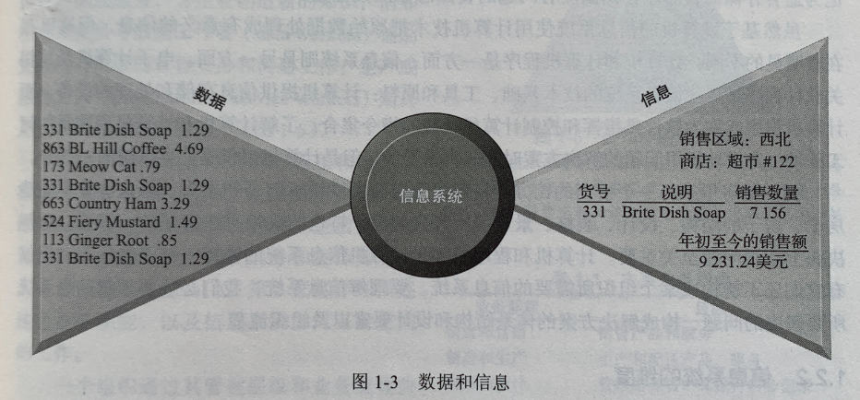
图1-3 数据和信息
从超市收银台获得的原始数据能够被处理和组织以产生有意义的信息，比如洗涤剂的销售数量或某家商店或者某销售区域洗涤剂的销售总额。

Slide 50
1.2.1 What Is an Information System? 什么是信息系统
Activities in an information system that produce information 信息系统的三类基本活动:
Input 输入：获取或收集组织内外的原始数据
Processing 处理：把原始输入数据转变为有意义的表达方式
Output输出：将处理后的信息传递给需要使用的人或活动
除此之外，还需要反馈机制
Feedback 反馈：信息输出返回给组织里合适的人员，帮助他们评估或校正输入

Slide 51
1.2.1 What Is an Information System? 什么是信息系统
Sharp distinction between computer or computer program versus information system 计算机或计算机程序与信息系统之间的区别
Computers and software are technical foundation and tools, similar to the material and tools used to build a house. 计算机和程序是技术基础和工具，类似于建造房屋的材料和工具，但不足以构成信息系统。要理解信息系统，我们必须要理解信息系统所需要解决的问题、构成解决方案的体系结构和设计要素以及组织流程。

Slide 52
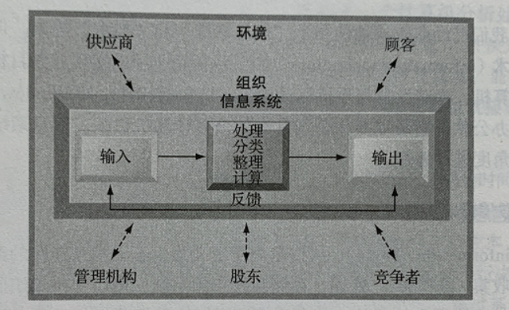
图1-4 信息系统的功能
信息系统包含组织或组织所处环境的信息，通过三种基本活动——输入、处理和输出产生组织所需的信息。反馈是将输出返回给组织里合适的人员，帮助他们评估或校正输入。环境参与者，如顾客、供应商、竞争者、股东和管理机构等，与企业组织及其信息系统之间相互影响。

Slide 53
1.2.2 Dimensions of Information Systems 信息系统的维度
Organizations 组织
Management 管理
Technology 信息技术

Slide 54
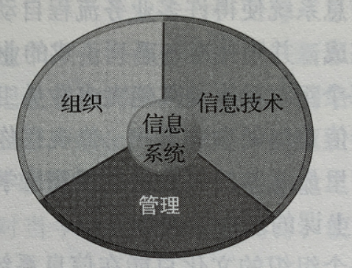
图1-5 信息系统不仅是计算机
有效地使用信息系统需要理解整个系统的组织、管理和信息技术。信息系统为企业创造价值，为企业应对环境挑战提供组织和管理解决方案。

Slide 55
1.2.2 Dimensions of Information Systems: Organizations 信息系统的维度——组织
Hierarchy of authority, responsibility
权力、责任的等级
——Senior management 高级管理
——Middle management 中层管理
——Knowledge workers 知识工作者
——Operational management 操作层管理
——Data workers 数据工作者
——Production or service workers 生产或服务工人

Slide 56
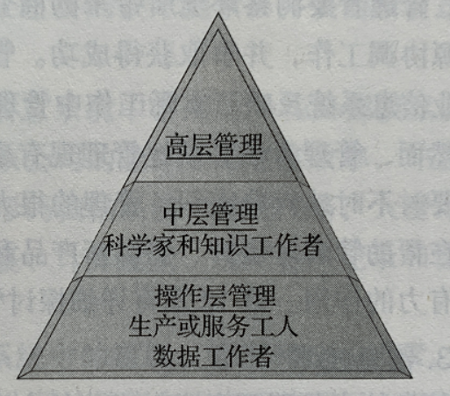
图1-6 公司中的管理层次
商业组织的管理层级结构包含三个基本层次：高层管理、中层管理和操作层管理。信息系统服务于每个层级的工作，科学家和知识工作者通常与中层管理者一起工作。

Slide 57
1.2.2 Dimensions of Information Systems: Organizations 信息系统的维度——组织
Separation of business functions 业务职能分离
——Sales and marketing 销售和市场推广
——Human resources 人力资源
——Finance and accounting 财务和会计
——Manufacturing and production 制造和生产

Slide 58
1.2.2 Dimensions of Information Systems: Organizations 信息系统的维度——组织
Unique business processes 独特的业务流程：结构化问题—>程序化决策；开放式问题—>非程序化决策
Unique business culture 独特的企业文化，是组织成员共有的能够影响其行为方式的价值观、原则、传统和做事方式。
Organizational politics 组织中的不同利益与观点。冲突是组织政治的基础。这些不同的观点、冲突、妥协和共识是所有组织天生的组成部分，信息系统就诞生于这些不同观点、冲突、妥协和共识交织而成的“大锅”中。

Slide 59
1.2.2 Dimensions of Information Systems: Management 信息系统的维度——管理
Managers set organizational strategy for responding to business challenges
管理者制定组织战略以应对商业挑战
In addition, managers must act creatively
此外，管理者必须具有创造性
——Creation of new products and services
创造新的产品和服务
——– Occasionally re-creating the organization
不定期的再造组织（业务流程重组、组织结构再设计等）

Slide 60
1.2.2 Dimensions of Information Systems: Information Technology 信息系统的维度——IT
Computer hardware and software 计算机硬件和软件
Data management technology (Databases) 数据管理技术(数据库)
Networking and telecommunications technology 网络和电信技术
——Networks, the Internet, intranets and extranets, World Wide Web 网络，互联网，内部网和外部网，万维网
IT infrastructure: provides platform that system is built on IT基础设施:提供系统构建的平台

Slide 61
1.2.2 Dimensions of Information Systems UPS公司的案例（P18）
Organizational 组织
——Procedures for tracking packages and managing
inventory and provide information (example UPS or
FedEx) 跟踪包裹和管理库存的程序，并提供信息(UPS的主要业务是包裹速递服务)
Management 管理
——Monitoring service levels and costs 监控服务水平和成本
Technology 技术
——Handheld computers, bar-code scanners, networks,
desktop computers, and so on 掌上电脑、条码扫描仪、网络、台式电脑等

Slide 62
1.2.3 It Isn’t Just Technology: A Business Perspective on Information Systems IT不仅仅是技术：信息系统的业务视角
Information system is instrument for creating value 信息系统是创造价值的工具
Investments in information technology should result in superior returns 对信息技术的投资应该带来优越的回报
——Productivity increases 生产力的提高
——Revenue increases 增加收入
——Superior long-term strategic positioning 长期领先的战略地位

Slide 63
1.2.3 It Isn’t Just Technology: A Business Perspective on Information Systems IT不仅仅是技术：信息系统的业务视角
Business information value chain 商业信息价值链
——Raw data acquired and transformed through stages that add value to that information 采集原始数据，经过不同阶段处理后不断增值
——Value of information system determined in part by extent to which it leads to better decisions, greater efficiency, and higher profits 信息系统的价值部分取决于它能在多大程度上改善管理决策、提升业务流程以及提高公司盈利

Slide 64
1.2.3 It Isn’t Just Technology: A Business Perspective on Information Systems IT不仅仅是技术：信息系统的业务视角
Business perspective 业务视角
——Calls attention to organizational and managerial nature of information systems 关注信息系统的组织和管理特性
Investing in information technology does not guarantee good returns 投资信息技术并不能保证良好的回报

Slide 65
1.2.3 It Isn’t Just Technology: A Business Perspective on Information Systems IT不仅仅是技术：信息系统的业务视角
There is considerable variation in the returns firms receive from systems investments 公司从系统投资中获得的回报有相当大的差异
Factors 因素
—— Adopting the right business model 采用正确的商业模式
——– Investing in complementary assets (organizational and management capital) 投资互补性资产（组织和管理资本）

Slide 66
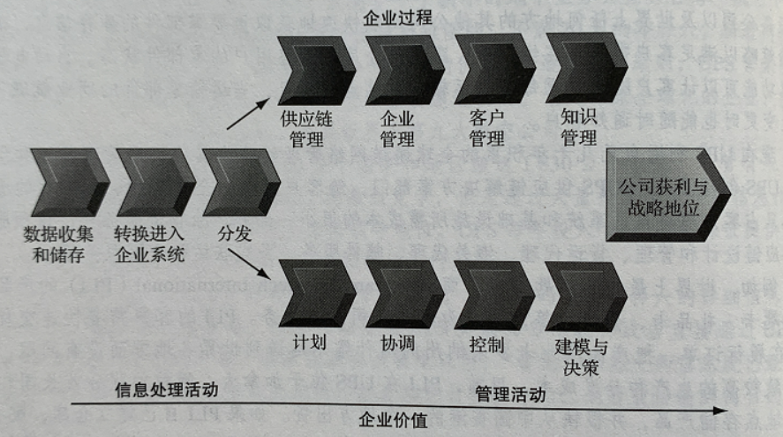
图1-7 企业信息价值链
从业务视角看，信息系统是一系列获取、处理和分发信息的增值活动的一部分，管理者可以利用这些信息改善管理决策，提升组织绩效，最终提升公司的盈利能力。

Slide 67
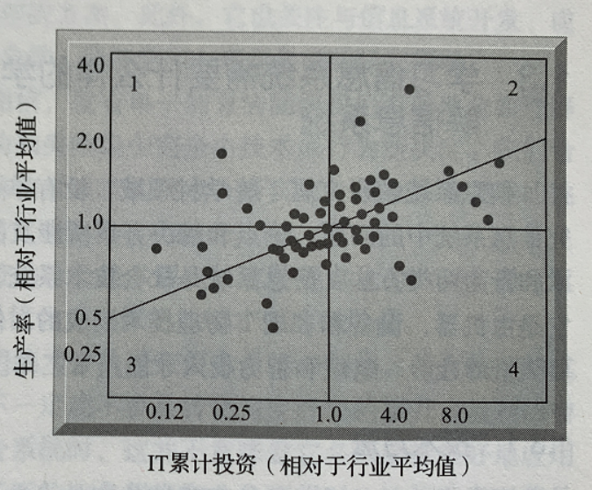
图1-8 信息技术投资收益的变化
一般而言，信息技术投资收益尽管远高于其他资产的投资回报，但公司间存在较大的差异。为什么呢？互补性资产是关键。单纯的信息技术投资不能使组织和管理者更有效率，除非配以相关的组织价值、组织结构和行为模式及其他互补性资产。

Slide 68
1.2.4 Complementary Assets: Organizational Capital and the Right Business Model 互补性资产：组织资本和合适的商业模式
互补性资产是指需要从基本投资获得价值的那些资产。例如要实现汽车的价值，就需要大量互补性的投资，诸如高速公路、马路、加油站、维修设施以及制定标准和管理司机的一套法律规范体系。
重要的互补性社会资产（一般不是公司自身投资，大多是由其他公司、政府和其他市场主要参与者投资）包括互联网和通信的基础设施、互联网文化、教育项目、网络和计算机标准、法律法规以及现有的技术和服务公司等。

Slide 69
1.2.4 Complementary Assets: Organizational Capital and the Right Business Model 互补性资产：组织资本和合适的商业模式
Examples of organizational assets 组织资产的例子
Appropriate business model 合适的商业模式
Efficient business processes 高效的业务流程
Examples of managerial assets 管理资产的例子
Incentives for management innovation 鼓励管理创新
Teamwork and collaborative work environments 团队合作和协作工作环境
Examples of social assets 社会资产的例子
The Internet and telecommunications infrastructure 互联网和电信基础设施
Technology standards 技术标准

Slide 70
学习信息系统需要什么样的学术规则？这些学术规则如何帮助理解信息系统？
1.3

Slide 71
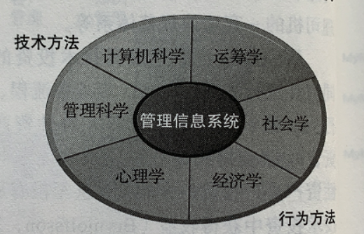
图1-9 研究信息系统的当代方法
信息系统研究所涉及的问题和观点来自于技术与行为学科的贡献。

Slide 72
1.3.1 Technical Approach 技术方法
Emphasizes mathematically based models
强调基于数学的模型
Computer science, management science, operations research
计算机科学、管理科学、运筹学

Slide 73
1.3.2 Behavioral Approach 行为方法
Behavioral issues (strategic business integration, implementation, etc.)
行为问题(战略业务整合、实施等)
Psychology, economics, sociology
心理学、经济学、社会学

Slide 74
1.3.3 Approach of This Course: Sociotechnical Systems 本书的方法：社会技术系统
Management information systems
管理信息系统
Combine computer science, management science, operations research, and practical orientation with behavioral issues 结合计算机科学、管理科学、运筹学的研究成果，针对现实世界的问题和信息技术资源管理需求，以实用为导向开发系统解决方案

Slide 75
1.3.3 Approach of This Course: Sociotechnical Systems 本书的方法：社会技术系统
Four main actors
四个主要因素共同构成了管理信息系统
Suppliers of hardware and software 硬件和软件供应商
Business firms 投资并寻求从技术中获得价值的商业公司
Managers and employees 寻求达到企业价值和其他目标的管理者和员工
Firm’s environment (legal, social, cultural context) 公司的外部环境(法律、社会、文化背景)

Slide 76
1.3.3 Approach of This Course: Sociotechnical Systems 本书的方法：社会技术系统
Sociotechnical view 社会技术的观点
Optimal organizational performance achieved by jointly optimizing both social and technical systems used in production 只有通过运营中所涉及的社会和技术两个系统同时进行最优化，组织的业绩才会达到最佳

Slide 77
1.3.3 Approach of This Course: Sociotechnical Systems 本书的方法：社会技术系统
Sociotechnical view 社会技术的观点
Helps avoid purely technological approach 有助于避免单纯用技术方法研究信息系统
例如，移动电话用户接受了某项技术以满足他们个人的需求，其结果是手机厂商要快速地调整技术以迎合用户的期望。组织和个人也要通过培训、学习和有计划的组织变化进行变革，从而使技术能被利用且蓬勃发展。

Slide 78
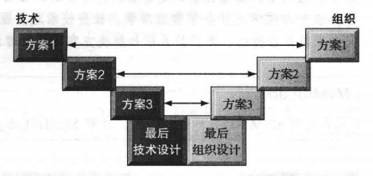
图1-10 信息系统的社会技术观点
社会技术观点认为，当技术与组织双方相互调整直到达到满意的相互适配状态时,系统的绩效才会达到最佳。

Slide 79
Why Should Information Management Important to me?为什么信息管理对我很重要？
Understanding how information systems infiltrate all areas of business and society enable you to choose what areas you think you would enjoy and succeed at.了解信息系统如何渗透到商业和社会的各个领域，使你能够选择你认为自己喜欢并成功的领域。
Information Systems is not just for Technology-minded candidates. Those specializing in Business, Operations, Finance, Marketing, the Sciences and many other functional areas benefit from having this type of knowledge.信息系统不只是面向技术型人才。那些专门从事商业、运营、金融、市场营销、科学和许多其他职能领域的人受益于拥有这种类型的知识。

Slide 80
Why Should Information Management Important to me?为什么信息管理对我很重要？
In the following sections, we describe how specific occupations will be affected by information systems and what skills you should be building in order to benefit from this emerging labor market based on the research of the Bureau of Labor Statistics (Bureau of Labor Statistics, 2019; US Census, 2019).在以下部分中，我们将描述具体的职业将如何受到信息系统的影响，以及为了从基于信息系统的新兴劳动力市场中受益，你应该培养哪些技能

Slide 81
How Information Systems Will Affect Business Careers？信息管理如何影响商业？
ACCOUNTING会计
There are about 1.4 million accountants in the U.S. labor force today, and the field is expected to expand by 11 percent by the year 2026, adding 140,000 new jobs and twice as many to replace retirees. This above-average growth in accounting is driven in part by new accounting laws for public companies, greater scrutiny of public and private firms by government tax auditors, and a growing demand for management and operational advice. Accountants rely heavily on information systems to summarize transactions, create financial records, organize data, and perform financial analysis. Because of new public laws, accountants require an intimate knowledge of databases, reporting systems, and networks to trace financial transactions. Because so many transactions are occurring over the Internet, accountants need to understand online transaction and reporting systems and how systems are used to achieve management accounting functions in an online and mobile business environment.
目前，美国劳动力中大约有140万会计师，预计到2026年，该领域将增长11%，增加14万个新工作岗位，并增加两倍于退休人员的岗位。会计业务增长高于平均水平的部分原因是，针对上市公司制定了新的会计法律，政府税务审计机构对公共和私人公司进行了更严格的审查，以及对管理和运营建议的需求日益增长。会计在很大程度上依赖信息系统来总结交易、创建财务记录、组织数据和进行财务分析。由于新的公共法律，会计师需要对数据库、报告系统和网络有深入的了解才能跟踪金融交易。由于许多交易都是通过互联网进行的，会计人员需要了解在线交易和报告系统，以及如何使用系统在在线和移动业务环境中实现管理会计功能。

Slide 82
FINANCE 金融
If you include financial analysts, stock analysts, brokers, loan officers, budget analysts, financial advisors, and related financial service occupations, there are currently about 2 million managers and employees in finance. These financial occupations are expected to grow on average by about 12 percent by the year 2026 and add more than 130,000 new jobs. Financial advisors will grow by 15 percent in this period. Financial managers play important roles in planning, organizing, and implementing information system strategies for their firms. Financial managers work directly with a firm’s board of directors and senior management to ensure that investments in information systems help achieve corporate goals and high returns. The relationship between information systems and the practice of modern financial management and services is so strong that many advise finance majors to co-major in information systems (and vice versa). 如果包括金融分析师、股票分析师、经纪人、信贷员、预算分析师、财务顾问和相关的金融服务职业，目前金融行业大约有200万名经理和雇员。到2026年，这些金融职业预计将平均增长约12%，新增就业岗位将超过13万个。在此期间，金融顾问将增长15%。财务经理在公司规划、组织和实施信息系统战略方面发挥着重要作用。财务经理直接与公司董事会和高级管理人员合作，以确保对信息系统的投资有助于实现公司目标和高回报。信息系统与现代财务管理和服务实践之间的关系是如此之强，以至于许多人建议金融专业的学生共同学习信息系统(反之亦然)。

Slide 83
MARKETING 市场营销
No field has undergone more technology-driven change in the past five years than marketing and advertising. The explosion in e-commerce activity described earlier means that eyeballs are moving rapidly to the Internet. Internet advertising is the fastest-growing form of advertising, reaching $105 billion in 2018. Product branding and customer communication are moving online at a fast pace. There are about 1.5 million public relations, marketing analysts, and marketing and sales managers in the U.S. labor force. This field is growing faster than average, at about 10 percent, and is expected to add more than 300,000 jobs by 2026. There is a much larger group of 1.2 million nonmanagerial employees in marketing-related occupations (art, design, entertainment, sports, and media) and more than 15.9 million employees in sales. These occupations together are expected to create an additional 2 million jobs by 2026. Marketing and advertising managers and specialists deal with large databases of customer behavior both online and offline in the process of creating brands and selling products and services. They develop reports on product performance, retrieve feedback from customers, and manage product development. These managers need an understanding of how enterprise-wide systems for product management, sales force management, and customer relationship management are used to develop products that consumers want, to manage the customer relationship, and to manage an increasingly mobile sales force. 在过去的五年里，没有哪个领域比营销和广告领域经历了更多的技术驱动的变革。前面描述的电子商务活动的爆发意味着人们的眼球正在迅速转移到互联网上。互联网广告是增长最快的广告形式，2018年达到1050亿美元。产品品牌和客户沟通正在快速地转移到网上。美国劳动力中大约有150万人担任公共关系、市场分析师、市场和销售经理等职位。该领域的增长速度超过平均水平，约为10%，预计到2026年将增加30多万个工作岗位。市场营销相关行业(艺术、设计、娱乐、体育和媒体)的非管理类员工人数很多，约120万，而销售行业的员工人数超过1590万。到2026年，这些职业加起来预计将额外创造200万个就业岗位。营销和广告经理和专家在创建品牌、销售产品和服务的过程中，要处理线上和线下客户行为的大型数据库。他们开发产品性能报告，获取客户反馈，并管理产品开发。这些经理需要了解如何使用企业内的产品管理、销售队伍管理和客户关系管理系统来开发消费者想要的产品、管理客户关系和管理日益流动的销售队伍。

Slide 84
OPERATIONS MANAGEMENT SERVICES AND MANUFACTURING 运营管理服务与制造
运营管理(operations management)指把各种资源转化为产品和服务的过程。
The growing size and complexity of modern industrial production and the emergence of huge global service companies have created a growing demand for employees who can coordinate and optimize the resources required to produce goods and services. Operations management as a discipline is directly relevant to three occupational categories: industrial production managers, administrative service managers, and operations analysts. Production managers, administrative service managers, and operations analysts will be employing information systems and technologies every day to accomplish their jobs, with extensive use of database and analytical software. 现代工业生产的规模和复杂性不断增长，以及庞大的全球服务公司的出现，对能够协调和优化生产商品和服务所需资源的员工的需求越来越大。运营管理作为一门学科与三个职业类别直接相关:工业生产经理、行政服务经理和运营分析师。生产经理、行政服务经理和业务分析人员每天将广泛使用数据库和分析软件，利用信息系统和技术来完成他们的工作。

Slide 85
MANAGEMENT 管理
Management is the largest single group in the U.S. business labor force with more than 13 million members, not including an additional 612,000 management analysts and consultants. Overall, the management corps in the United States is expected to expand at an average pace of 7 percent, adding about 1 million new jobs by 2026. The Bureau of Labor Statistics tracks more than 20 types of managers, all the way from chief executive officer to human resource managers, production managers, project managers, lodging managers, medical managers, and community service managers. Arguably, it would be impossible to manage business firms today, even very small firms, without the extensive use of information systems. Nearly all U.S. managers use information systems and technologies every day to accomplish their jobs, from desktop productivity tools to mobile applications coordinating the entire enterprise. Managers today manage through a variety of information technologies without which it would be impossible to control and lead the firm. 管理层是美国商业劳动力中最大的单一群体，成员超过1,300万，这还不包括额外的612,000名管理分析师和顾问。总体而言，美国的管理团队预计将以平均7%的速度扩张，到2026年增加约100万个新工作岗位。美国劳工统计局(Bureau of Labor Statistics)追踪了20多种类型的经理，从首席执行官到人力资源经理、生产经理、项目经理、住宿经理、医疗经理和社区服务经理。可以说，如果没有信息系统的广泛使用，今天就不可能管理商业公司，即使是非常小的公司。几乎所有的美国经理每天都使用信息系统和技术来完成他们的工作，从桌面生产力工具到协调整个企业的移动应用程序。今天的管理者通过各种各样的信息技术进行管理，没有这些信息技术就不可能控制和领导企业。

Slide 86
INFORMATION SYSTEMS 信息系统
The information systems field is one of the fastest-changing and dynamic of all the business professions because information technologies are among the most important tools for achieving business firms’ key objectives. The explosive growth of business information systems has generated a growing demand for information systems employees and managers who work with other business professionals to design and develop new hardware and software systems to serve the needs of business. There are about 3.7 million information system managers and employees in the United States, with an estimated growth rate of 13 percent through 2026, expanding the number of new jobs by more than 500,000. As businesses and government agencies increasingly rely on the Internet for communication and computing resources, system and network security management positions are growing very rapidly. The fastest-growing occupations in this category are software developers (up 24 percent) and web developers (up 15 percent). 信息系统领域是所有商业专业中变化最快、最具活力的领域之一，因为信息技术是实现商业公司关键目标的最重要工具之一。随着商业信息系统的爆炸式增长，对与其他商业专业人士合作设计和开发新的硬件和软件系统以满足商业需要的信息系统雇员和管理人员的需求越来越大。美国目前约有370万名信息系统管理人员和雇员，预计到2026年将以13%的速度增长，增加50多万个新工作岗位。随着企业和政府机构越来越依赖互联网来获取通信和计算资源，系统和网络安全管理职位的增长非常迅速。这类职业中增长最快的是软件开发人员(增长24%)和网页开发人员(增长15%)。

Slide 87
OUTSOURCING AND OFFSHORING 全球外包与离岸操作
离岸外包是企业充分利用国外资源和企业外部资源进行产业转移的一种形式，主要是指跨国公司利用发展中国家的低成本优势将生产和服务外包到发展中国家。
离岸外包具有成本低、核心能力强、扩大经济规模等作用。
离岸外包兴起于制造业，但进入本世纪以来，由于发展中国家的技术、人力资源等要素水平不断提高，而且保持了低成本优势，大量的服务业离岸外包从发达国家转向发展中国家。

Slide 88
OUTSOURCING AND OFFSHORING 全球外包与离岸操作
The Internet has created new opportunities for outsourcing many information systems jobs, along with many other service sector and manufacturing jobs. There are two kinds of outsourcing: outsourcing to domestic U.S. firms and offshore outsourcing to lower-wage countries. Even this distinction blurs as domestic service providers develop global outsourcing centers offshore. The most common and successful offshore outsourcing projects involve production programming and system maintenance programming work, along with call center work related to customer relation-ship management systems. However, recent inflation in overseas wages for technology work, coupled with the additional management costs incurred in outsourcing projects, is leading to a counter movement of some IT jobs back to the United States. 互联网为许多信息系统工作，以及许多其他服务业和制造业工作的外包创造了新的机会。外包有两种:外包给美国国内公司和海外外包给低工资国家。随着国内服务提供商在海外发展全球外包中心，这种区别也变得模糊起来。最常见和最成功的离岸外包项目包括生产编程和系统维护编程工作，以及与客户关系管理系统相关的呼叫中心工作。然而，最近海外技术工作的工资上涨，加上外包项目产生的额外管理成本，导致一些IT工作岗位回流美国。

Slide 89
OUTSOURCING AND OFFSHORING 全球外包与离岸操作
Moreover, although routine technical information systems (IS) jobs such as software maintenance can be outsourced easily, all those management and organizational tasks required in systems development—including business process design, user interface design, and supply chain management—often remain in the United States. Innovative new products, services, and systems are rarely outsourced either domestically or globally. The advantage of low-wage countries is their low wages and ready availability of technical talent, not their keen sense of new products, services, and technologies for other countries’ markets. Software outsourcing of routine IS work to low-wage countries lowers the cost of building and maintaining systems in the United States and other high-wage countries. As systems become less expensive, more are built. The net result is that offshore outsourcing likely increases demand domestically for managerial and employment in a wide variety of IS positions. 此外，虽然日常的技术信息系统(IS)工作，如软件维护，可以很容易地外包，但是所有那些管理和组织任务，需要系统开发，包括业务流程设计，用户界面设计，和供应链管理往往留在美国。创新的新产品、服务和系统很少被外包给国内或全球。低工资国家的优势在于他们的低工资和现成的技术人才，而不是他们对其他国家市场的新产品、服务和技术的敏锐感知。将日常的IS工作软件外包到低工资国家，可以降低在美国和其他高工资国家建立和维护系统的成本。随着系统变得更便宜，就会建造更多的系统。最终的结果是离岸外包可能会增加国内对各种IS职位的管理和就业的需求。

Slide 90
Summary of Skills That Will Optimize Employment Opportunities 优化就业机会的技能总结
Given all these factors in the IT labor market, on what kinds of skills should higher education focus on in terms of information systems?考虑到IT劳动力市场的所有这些因素，在信息系统方面，高等教育应该关注哪些技能?
An in-depth knowledge of how business firms can use new and emerging hardware and software to make them more efficient and effective, enhance customer and supplier intimacy, improve decision making, achieve competitive advantage, and ensure firm survival. This includes an understanding of artificial intelligence, cloud computing, business analytics, databases, system implementation, and mobile application development. 深入了解商业公司如何使用新的和新兴的硬件和软件，使他们更有效率和有效，增强客户和供应商的亲密关系，改善决策，实现竞争优势，确保稳固的生存。这包括对人工智能、云计算、商业分析、数据库、系统实现和移动应用程序开发的理解。

Slide 91
Summary of Skills That Will Optimize Employment Opportunities 优化就业机会的技能总结
An ability to take a leadership role in the design and implementation of new information systems, work with other business professionals to ensure systems meet business objectives, and work with cloud computing services and software firms providing new system solutions. 在新的信息系统的设计和实现中扮演领导角色的能力，与其他业务专业人员合作，以确保系统满足业务目标，并与云计算服务和软件公司提供新的系统解决方案。

